Slide 1
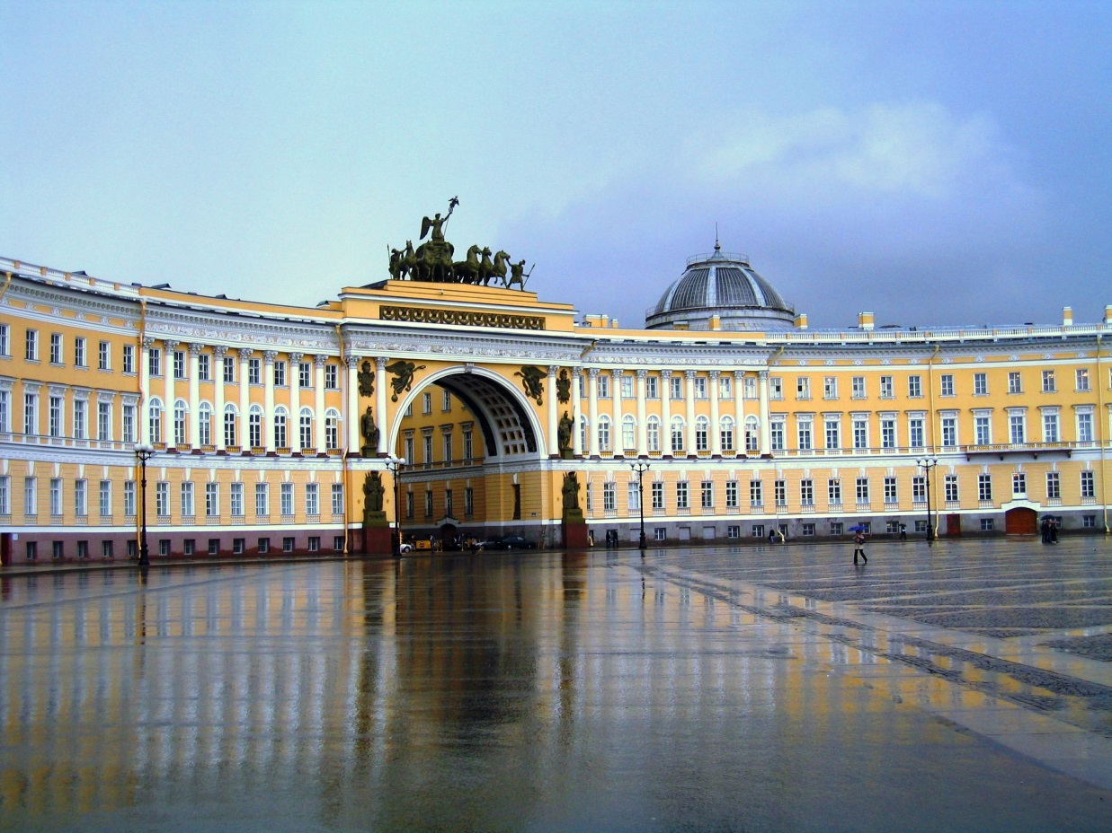
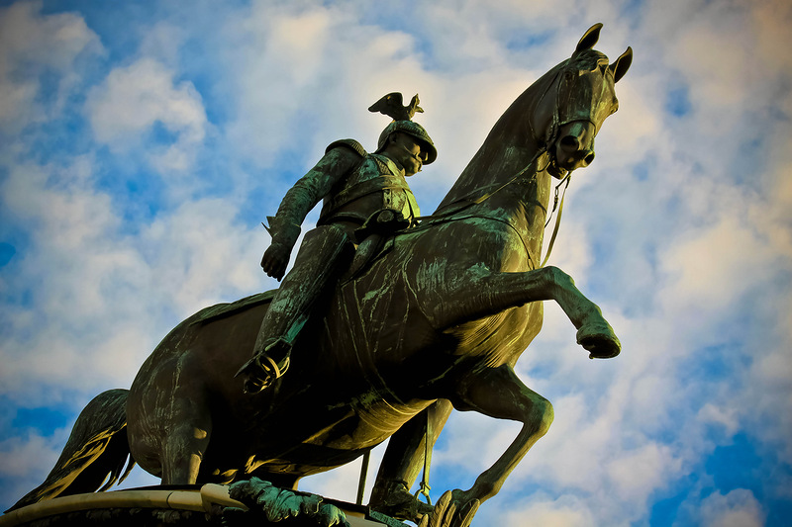
Внешняя политика Николая I

Slide 2
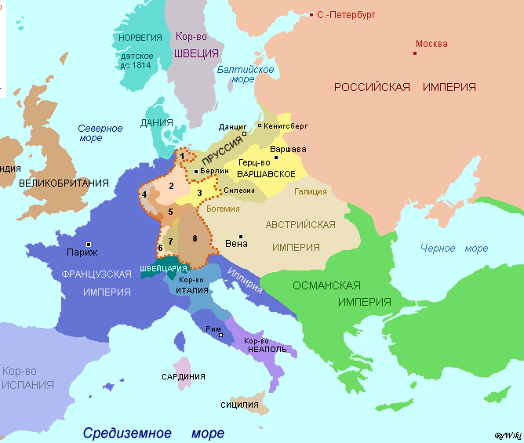
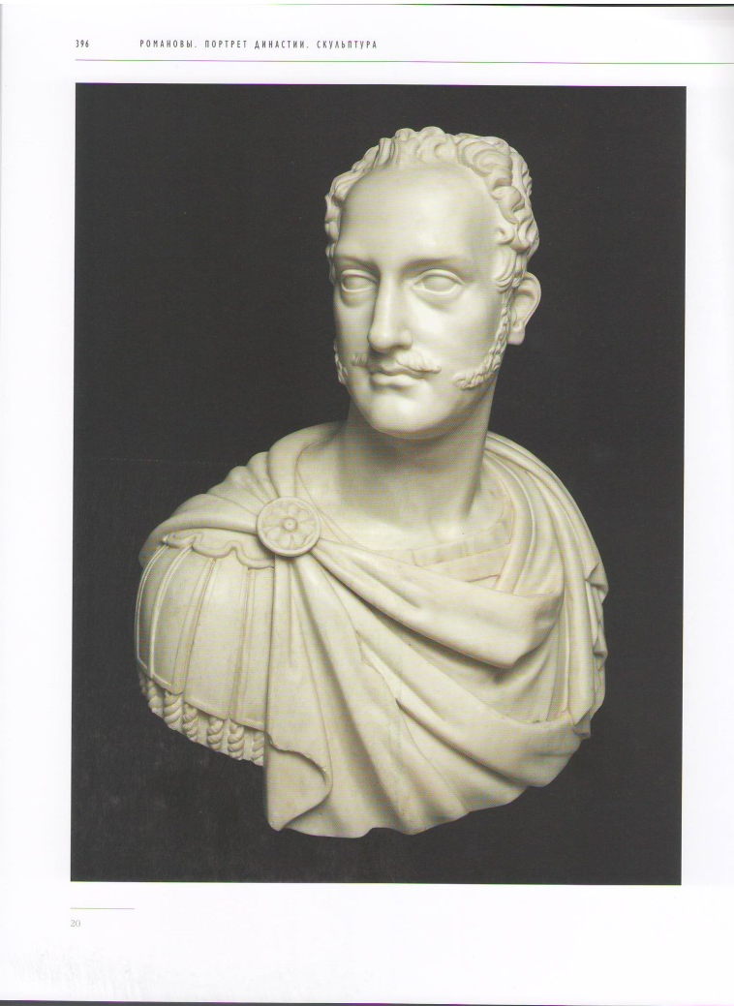
Направления внешней политики России при Николае I
южное
направление
западное
направление
Раух Х. Д. Портрет императора Николая I. 1820–30-е

Slide 3
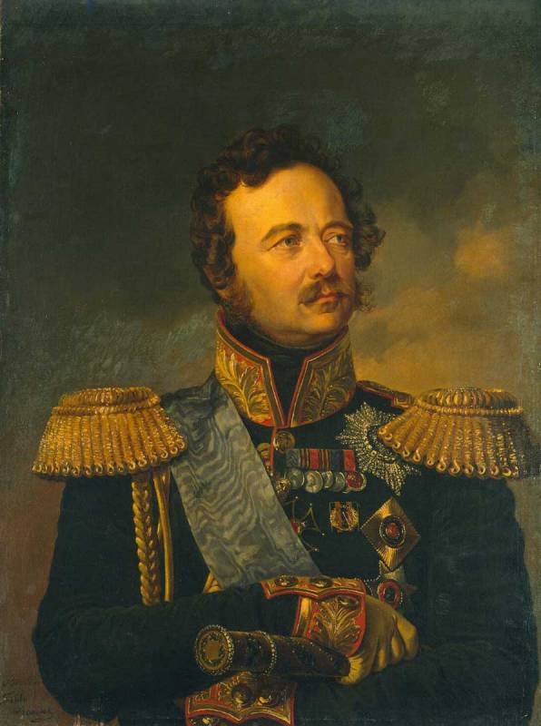
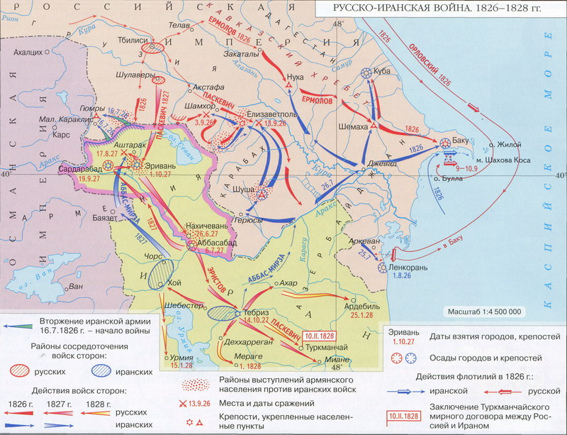
Южное направление внешней политики Николая I
1826–28 гг.
русско-персидская война
ПАСКЕВИЧ Иван Фёдорович
[1782–1856] – полководец, генерал-фельдмаршал, граф Эриванский, светлейший князь Варшавский.
Главнокомандующий на Кавказе
1828 г. – заключение Туркманчайского мира с Персией: присоединение к России Эриванского и Нахичеванского ханств (Восточная Армения)

Slide 4
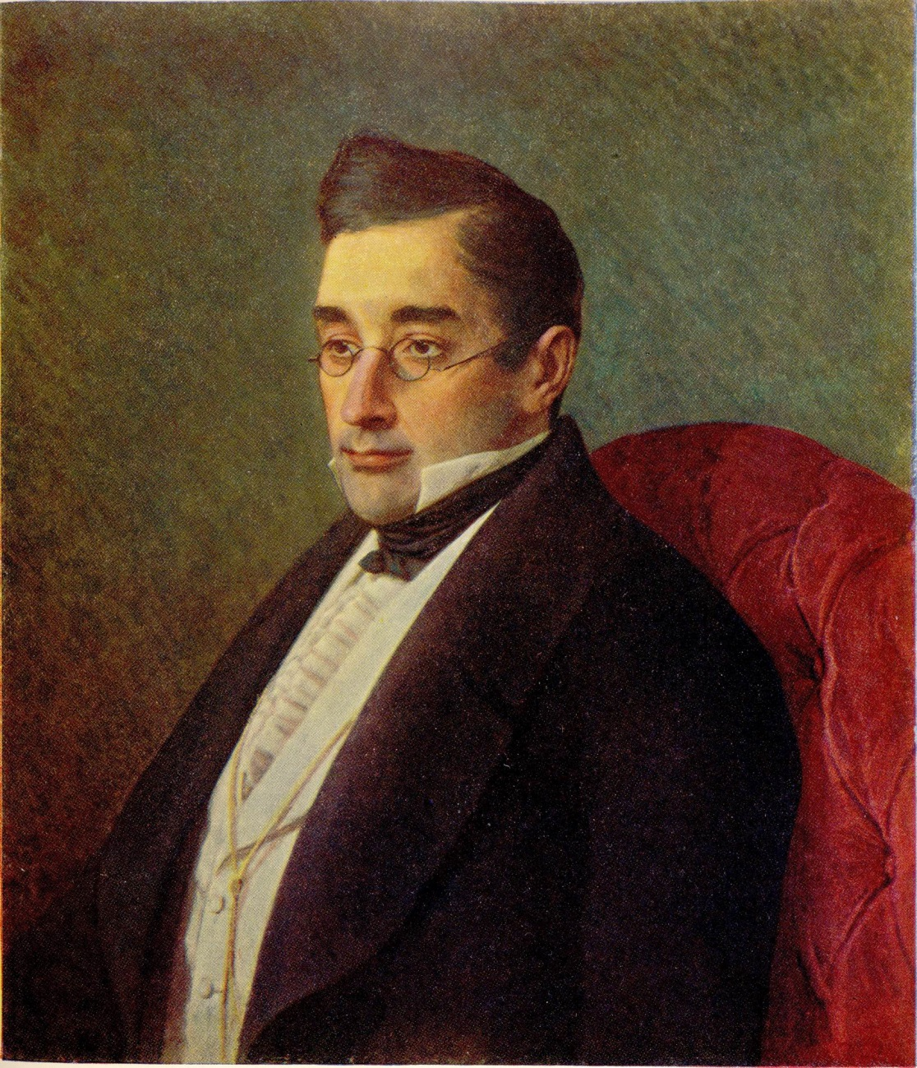
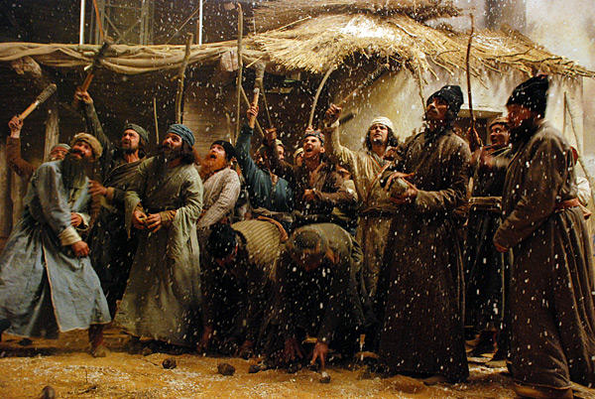
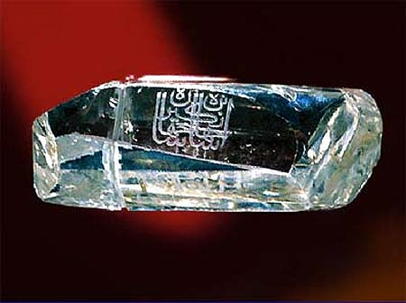
1829 г.
Резня в русском посольстве в Тегеране
– массовое убийство сотрудников
посольства России исламскими фанатиками
ГРИБОЕДОВ Александр Сергеевич
[1795–1829] –
дипломат и драматург.
Посол России в Персии [1828–29].
Убит исламскими фанатиками
АЛМАЗ «ШАХ» – бриллиант весом в 88,7 карата, переданный Персией в дар России в 1829 г.
Хранится в Алмазном фонде РФ

Slide 5
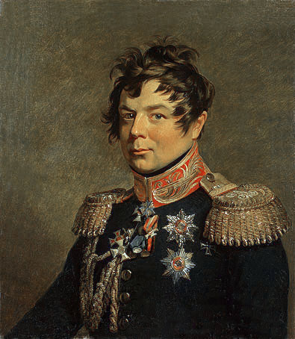
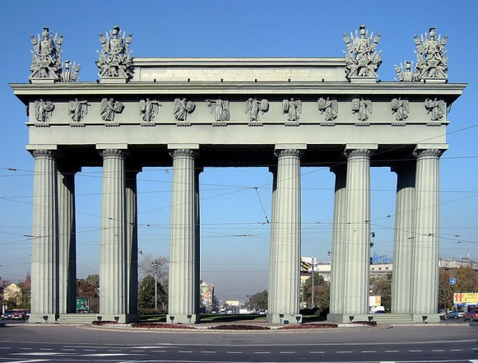
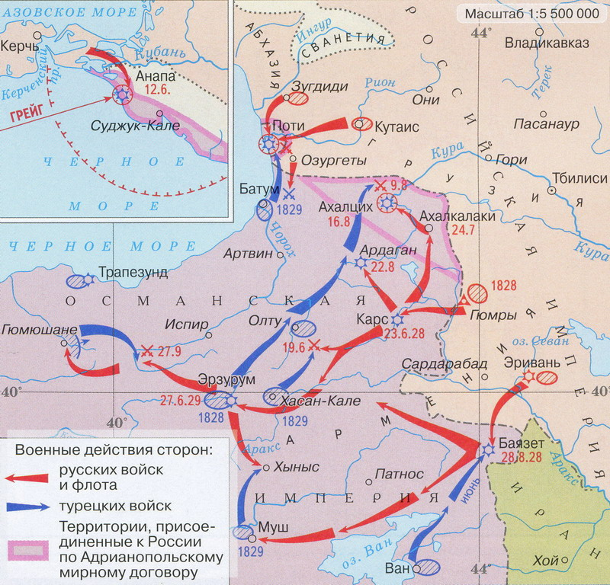
1828–29 гг.
Русско-турецкая война
Стасов В. П. Московские триумфальные ворота. СПб, 1834–38
ДИБИЧ Иван Иванович (Иоганн Карл Фридрих Антон фон Дибич)
[1785–1831] – полководец, генерал-фельдмаршал, граф Забалканский.
Главнокомандующий русской армией
1829 г. – заключение Адрианопольского мира с Османской империей: присоединение к России Восточного Причерноморья

Slide 6
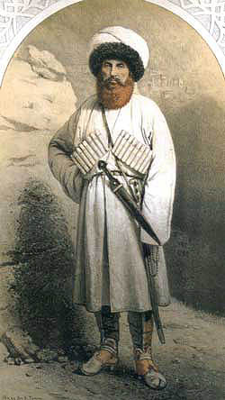
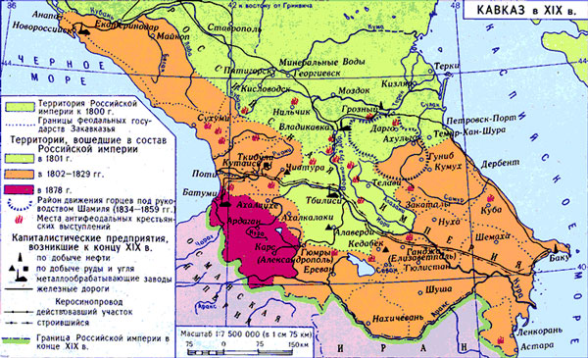
1817–64 гг.
Кавказская война
ШАМИЛЬ [1797–1871] –
предводитель кавказских горцев.
Имам Дагестана и Чечни [1834–59].
МЮРИДИЗМ (послушничество) – течение в исламе, предписывающее беспрекословное подчинение послушника (мюрида) духовному руководителю (например, имаму)
ГАЗАВАТ (джихад) – предписание для всех боеспособных мусульман вести «священную войну» против «неверных»

Slide 7
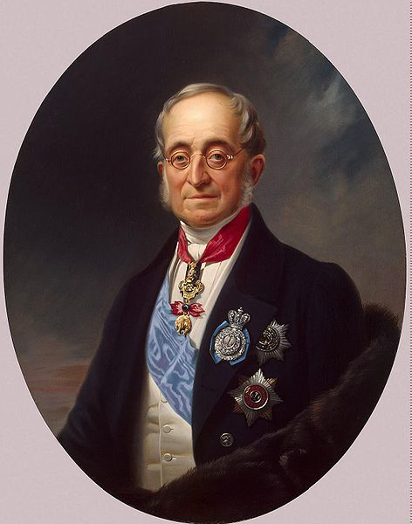
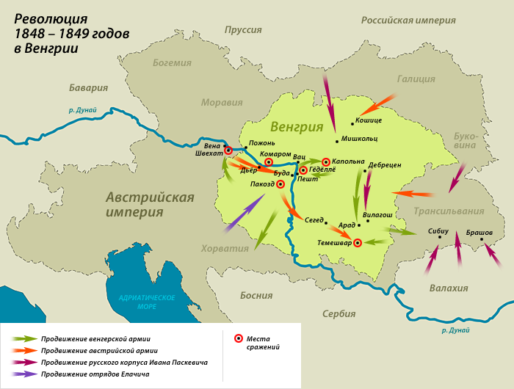
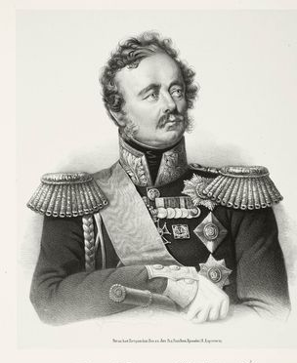
Западное направление внешней политики Николая I
ЛЕГИТИМИЗМ – политическая теория, сформулированная на Венском конгрессе 1814–15 гг. и выступающая за восстановление свергнутых монархий
1849 г.
подавление Революции 1848–49 гг. в Венгрии
НЕССЕЛЬРОДЕ Карл Васильевич [1780–1862] – дипломат, канцлер.
Министр иностранных дел России [1816–56]. Сторонник легитимизма
И. Ф. Паскевич

Slide 8
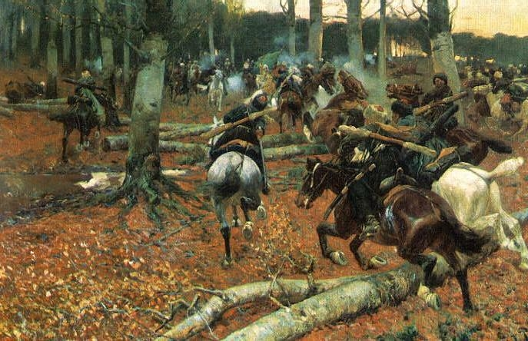
Домашнее задание
– §61 (с. 179–183) + §63 (с. 190–192);
– просмотр телепередачи «Российская империя. Николай I» (2-я серия).

